Slide 1
Chapter. 18
자바 프로젝트
지금까지 자바의 기본적인 개념과 기능에 대해 학습했다. 프로그래밍 언어를 배우는 목적은 사용자가 원하는 기능을 언어로 구현하기 위해서이다. 앞 장에서 각 기능에 관계되는 실습 예제를 만들어 보았는데, 실제 상용 프로그램을 개발하는 과정에서는 하나의 클래스 안에 모든 기능을 구현하는 경우는 없다. 따라서 이 장에서는 실제 현장에서 자바 프로그램을 개발한다는 가정하에 프로그램 개발 과정을 따라 실습해본다.
이 장에서 실습하는 프로그램 개발 과정은 실제 소프트웨어 공학에서 다루는 내용이다. 따라서 세부적인 부분은 관련 도서를 참고하도록 하고, 이 장에서는 프로그램을 개발할 때 필수적인 부분만 살펴본다. 지금은 자바 애플리케이션 개발 과정에 대해 살펴보지만, 프로그램 개발 과정은 프로그램 언어에 상관없이 대부분 동일한 과정을 거친다.
1.자바 프로젝트 진행 과정
2.회원 관리 프로그램 실습
3.렌터카 예약 시스템 실습

Slide 2
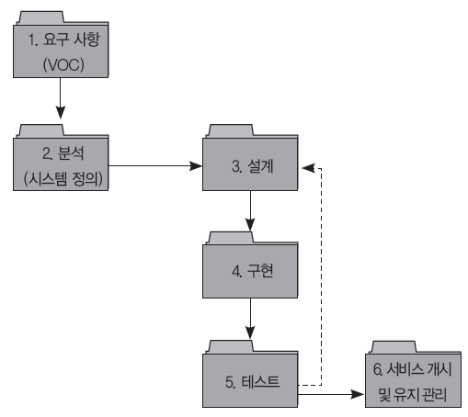
18
1.자바 프로젝트 진행 과정
일반적인 자바 애플리케이션 개발 과정

Slide 3
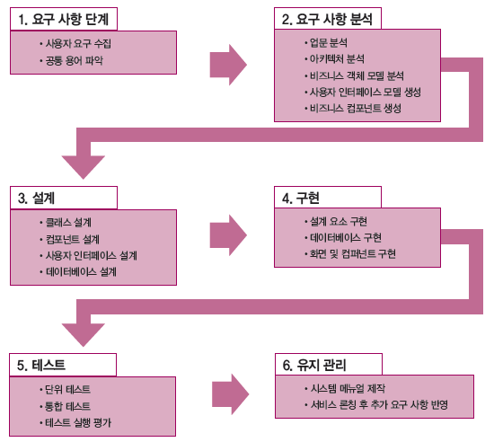
18
1.자바 프로젝트 진행 과정
각 개발 단계별 세부적인 작업

Slide 4
18
2.회원 관리 프로그램 실습
회원 관리 요구 사항
요구사항 번호 | 요구사항이름 | 설명 | 유형 | 관련자
R0001 | 회원 정보 조회하기 | 등록한 회원 정보를 조회한다. | 기능 | 사용자
R0002 | 회원 등록하기 | 새로운 회원을 등록한다. | 기능 | 사용자
R0003 | 회원 삭제하기 | 기존 회원 정보를 삭제한다. | 기능 | 사용자
R0004 | 회원 정보 갱신하기 | 기존 회원 정보를 변경한다. | 기능 | 사용자

Slide 5

18
2.회원 관리 프로그램 실습
회원관리 유스케이스 다이어그램
1개의 타원이 하나의 유스 케이스(기능)를 나타낸다.
회원정보조회
회원정보등록
회원정보수정
회원정보삭제

Slide 6
18
2.회원 관리 프로그램 실습
각 유스케이스에 대한 유스케이스 기술서
유스 케이스 기술서_ver1
유스 케이스 기술서_ver2

Slide 7
18
2.회원 관리 프로그램 실습
회원 관리 클래스 계층 구조
View
controller
Model
BaseWindow
MemberController
MemberDAO
MemberWindow
MemberControllerImpl
MemberDAOImpl
MemberVO

Slide 8
18
2.회원 관리 프로그램 실습
회원 조회 시퀀스 다이어그램
DB
화면
MemberController
MemberDAO
조회요청
actionPerformed()호출
listMember() 호출
<<create>>
listMember() 호출
DB 쿼리 수행
list()
MemberVO
<<create>>
레코드 VO에 저장
ArrayList 저장 후 리턴
조회 화면 출력

Slide 9
18
2.회원 관리 프로그램 실습
MemberController 클래스의 메서드 정의
메서드명 | 설명
ArrayList<MemberVo> listMember( ) | 등록된 회원 정보를 조회한다.
void insertMember(MemberVo memberVO) | 신규 회원을 등록한다.
void updateMember(MemberVo memberVO) | 기존 회원의 정보를 갱신한다.
void deleteMember(MemberVo memberVO) | 회원 정보를 삭제한다.
MemberDAO 클래스의 메서드 정의
메서드명 | 설명
ArrayList<MemberVo> listMember( ) | 데이터베이스의 테이블에 등록된 회원 정보를 조회한다.
void insertMember(MemberVo memberVO) | 데이터베이스의 테이블에 신규 회원을 등록한다.
void updateMember(MemberVo memberVO) | 데이터베이스의 테이블에서 기존 회원의 정보를 갱신한
void deleteMember(MemberVo memberVO) | 데이터베이스의 테이블에서 기존 회원 정보를 삭제한다.

Slide 10
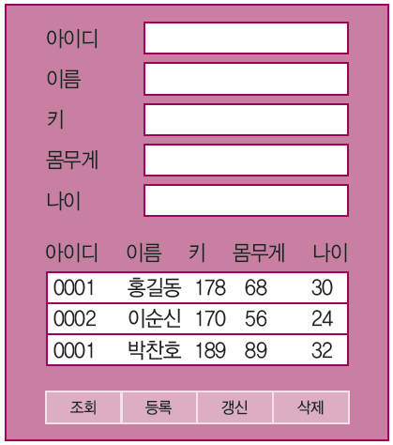
18
2.회원 관리 프로그램 실습
회원 관리 화면 설계

Slide 11
18
2.회원 관리 프로그램 실습
데이터 베이스 설계
테이블명:Member
NO | 속성명 | 컬럼명 | 자료형 | 크기 | 유일키 여부 | NULL여부 | 키 | 디폴트값
1 | 아이디 | id | varchar2 | 10 | Y | N | PK
2 | 이름 | name | varchar2 | 20 |  | N
3 | 키 | height | number | 5 |  | N
4 | 몸무게 | weight | number | 5 |  | N
5 | 나이 | age | number | 5 |  | N

Slide 12
18
2.회원 관리 프로그램 실습
BaseWindow.java
1 2 3 4 5 6 7 8 9 10 11 12 | public class BaseWindow { public JFrame frame; public List guiList; public JPanel p1, p2; public JPanel part1,part2,part3,part4,part5; public JTextField tId,tName,tHeight,tWeight,tAge; public JButton btnSearch, btnInsert,btnUpdate,btnDelete; public JLabel lId,lName,lHeight,lWeight,lAge; protected MemberController memberController; public BaseWindow( ){ memberController =new MemberControllerImpl( ); }
13 14 15 16 17 18 19 20 21 22 23 24 25 26 27 28 29 30 31 32 33 34 35 | //최초 화면 생성 시 회원 조회 기능 메서드 public void init(){ ArrayList<MemberVO> lst = new ArrayList<MemberVO>(); lst = memberController.listMember(); guiList.removeAll(); //조회된 회원 정보를 화면에 보여준다. for(int i=0; i < lst.size();i++){ MemberVO mem = new MemberVO(); mem= (MemberVO)lst.get(i); String id=(String)mem.getId(); String name= (String)mem.getName(); int height = mem.getHeight(); int weight = mem.getWeight(); int age = (int)mem.getAge(); guiList.add(id+" "+ name+" "+ height+" "+ weight+" "+ age); } } }

Slide 13
18
2.회원 관리 프로그램 실습
40 41 42 43 44 45 46 47 48 49 50 51 52 53 54 55 56 57 58 59 60 61 62 63 64 65 66 67 68 69 70 71 | public class MemberHandler implements ActionListener { public void actionPerformed(ActionEvent e) { if(e.getSource( )==btnSearch){ //조회 버튼 init(); }else if(e.getSource( )==btnInsert){ //추가 버튼 //사용자가 입력한 회원 정보를 가지고 온다. MemberVO mem=new MemberVO(); String id=tId.getText(); String name=tName.getText( ); int height=Integer.parseInt(tHeight.getText()); int weight=Integer.parseInt(tWeight.getText()); int age=Integer.parseInt(tAge.getText()); mem.setId(id); mem.setName(name); mem.setHeight(height); mem.setWeight(weight); mem.setAge(age); //회원정보를 추가한다. memberController.insertMember(mem); //회원 정보를 추가한 후 데이터를 조회한다. init(); }else if(e.getSource( )==btnUpdate){ //수정 버튼 System.out.println("수정 버튼 클릭"); //memberController.updateMember(mem); }else if(e.getSource( )==btnDelete){ //삭제 버튼 System.out.println("삭제 버튼 클릭"); //memberController.deleteMember(mem); } } } }
MemberWindow.java
1 2 3 4 5 6 7 8 9 10 11 12 13 14 15 16 17 18 19 20 21 22 23 24 25 26 27 28 29 30 31 | public class MemberWindow extends BaseWindow { public MemberWindow(){ System.out.println("생성자 호출"); frame =new JFrame("회원관리창"); lId=new JLabel("아이디",Label.RIGHT); lName=new JLabel("이름",Label.RIGHT); lHeight=new JLabel("키",Label.RIGHT); lWeight = new JLabel("몸무게",Label.RIGHT); lAge = new JLabel("나이",Label.RIGHT); lId.setHorizontalAlignment(JLabel.CENTER); lName.setHorizontalAlignment(JLabel.CENTER); lHeight.setHorizontalAlignment(JLabel.CENTER); lWeight.setHorizontalAlignment(JLabel.CENTER); lAge.setHorizontalAlignment(JLabel.CENTER); ... //회원 관리 화면을 구성한다. public void startGUI( ){ part1 = new JPanel(); part1.setLayout(new GridLayout(1,0)); part1.add(lId); part1.add(tId); part2 = new JPanel( ); part2.setLayout(new GridLayout(1,0)); part2.add(lName); part2.add(tName); part3= new JPanel( ); part3.setLayout(new GridLayout(1,0)); part3.add(lHeight); part3.add(tHeight);

Slide 14
18
2.회원 관리 프로그램 실습
MemberControllerImpl.java
1 2 3 4 5 6 7 8 9 10 11 12 13 14 15 16 17 18 19 20 21 22 | public class MemberControllerImpl implements MemberController{ public MemberDAO dao; public ArrayList<MemberVo> listMember(){ ArrayList<MemberVO> lst = new ArrayList<MemberVO>( ); dao = new MemberDAOImpl(); lst = dao.listMember(); return lst; } public void insertMember(MemberVO memberVO) { dao = new MemberDAOImpl( ); dao.insertMember(memberVO); } public void updateMember(MemberVo memberVo) { } public void deleteMember(MemberVo memberVo) { } }

Slide 15
18
2.회원 관리 프로그램 실습
MemberDAOImpl.java
1 2 3 4 5 6 7 8 9 10 11 12 13 14 15 16 17 18 19 20 21 2223 24 | public class MemberDAOImpl implements MemberDAO{ private static final String driver="oracle.jdbc.driver.OracleDriver"; private static final String url ="jdbc:oracle:thin:@localhost:1521:XE"; private static final String user = "scott"; private static final String pwd="tiger"; private Connection con; private Statement stmt; private ResultSet rs; public ArrayList<MemberVO> listMember(){ ArrayList<MemberVO> list = new ArrayList<MemberVO>(); try{ connDB(); String query="select * from Member order by id"; System.out.println(query); ResultSet rs = stmt.executeQuery(query); while( rs.next()){ String id=rs.getString("id"); String name = rs.getString("name"); int height = rs.getInt("height"); int weight = rs.getInt("weight"); int age = rs.getInt("age"); MemberVO data = new MemberVO();
25 26 27 28 29 30 31 32 33 34 35 36 37 38 39 | data.setId(id); data.setName( name); data.setHeight(height); data.setWeight(weight); data.setAge(age); list.add( data); } //end while rs.close( ); stmt.close( ); con.close( ); }catch(Exception e){ e.printStackTrace( ); } return list; } //end list( )

Slide 16
18
2.회원 관리 프로그램 실습
MemberDAOImpl.java
1 2 3 4 5 6 7 8 9 10 11 12 13 14 15 16 17 18 19 20 21 22 | public void insertMember(MemberVo memberVO){ String id=memberVO.getId(); String name=memberVO.getName(); int height=memberVO.getHeight(); int weight =memberVO.getWeight(); int age = memberVO.getAge(); try{ connDB(); String query = "insert into member(id,name,height,weight,age) "; query=query +"values("+"'"+id+"','"+ name+"',"+ height+","+ weight+","+ age +")" ; System.out.println(query); stmt.executeUpdate(query); }catch(Exception e){ e.printStackTrace( ); } } ...
23 24 25 26 27 28 29 30 31 | //회원 정보를 수정하는 메서드 public void updateMember(MemberVO mem){ } //회원 정보 삭제하는 메서드 public void deleteMember(MemberVO mem){ } ...

Slide 17
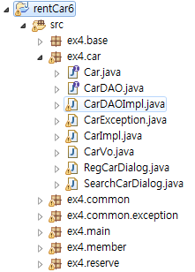
18
3.렌터카 예약 시스템 실습
렌터카 예약 시스템 유스 케이스
회원 기능
렌터카 기능
예약 기능
게시판 기능

Slide 18
18
3.렌터카 예약 시스템 실습
각 기능별 유스 케이스
렌터카조회
회원조회
예약조회
렌터카등록
회원등록
예약등록
렌터카수정
회원수정
예약수정
렌터카삭제
회원삭제
예약삭제

Slide 19
18
결 론
현실에 이미 존재하는 객체를 프로그래밍 해봤지만, 프로그래머에게 가장 중요한 것은 이미 존재하는 객체를 바탕으로 현실에 아직 없는 객체를 찾는 것이고, 또 그것을 프로그래밍화하는 것이 진정한 객체 지향 프로그래밍이다.
현실에서 새로운 객체를 찾는 가장 좋은 방법은 현재 주변에 있는 대상들에 대한 규칙성이나 패턴을 찾는 것이고, 기존에 발생하는 문제나 오류, 요구를 분석하고 이해한 후 아이디어화하는 것이다.

